Slide 1
論文上傳步驟
製作人:產碩J1115113劉欣蓉

Slide 2
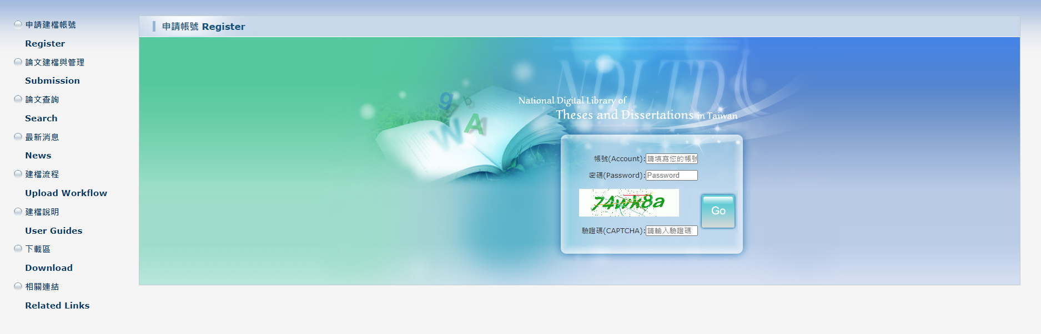
1.申請帳號
使用學校E-mail帳號至「臺灣博碩士論文加值系統平台」申請註冊
→E-mail認證→至高雄大學博碩士論文系統-申請 建檔帳號(以上2個平台帳號必須一致)
輸入帳密
＃須與台灣碩博士論文網站帳號一致
＃帳號：學號@mail.nuk.edu.tw
＃密碼：學校信箱的e-mail的密碼

Slide 3
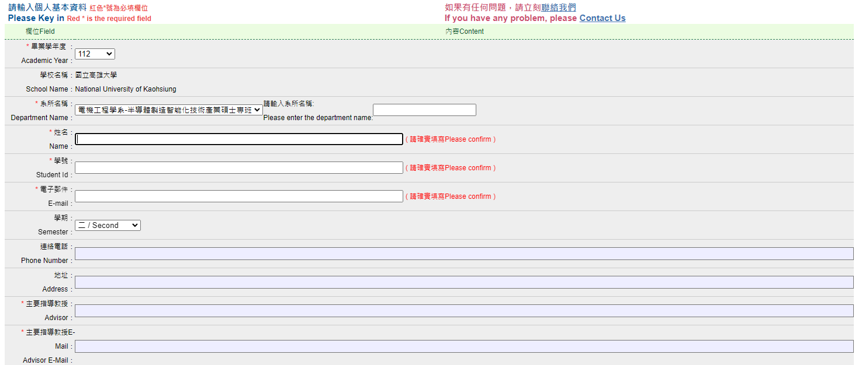
1.申請帳號
請根據自己就讀的系所填入，圖片中是以製作人為例
請填學校電子郵件

Slide 4
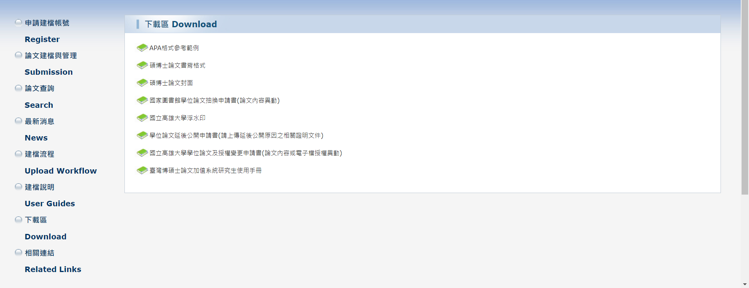
2.論文插入浮水印

Slide 5
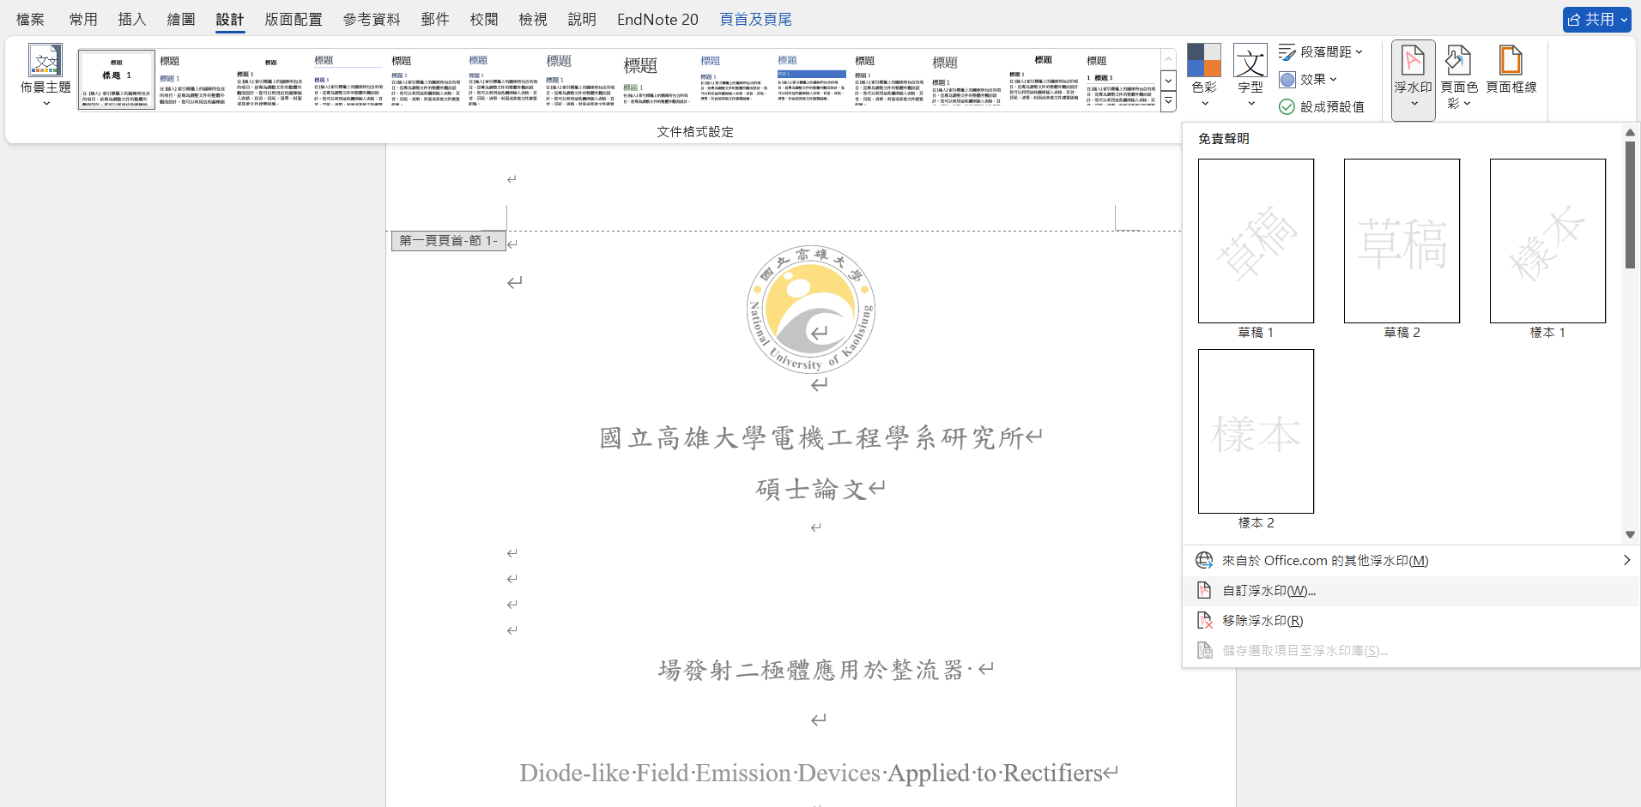
2.論文插入浮水印

Slide 6
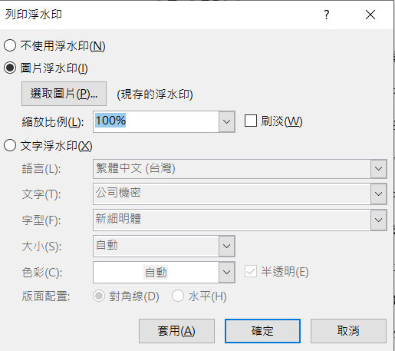
2.論文插入浮水印
若按照上述步驟下載浮水印，縮放比例設定100%

Slide 7
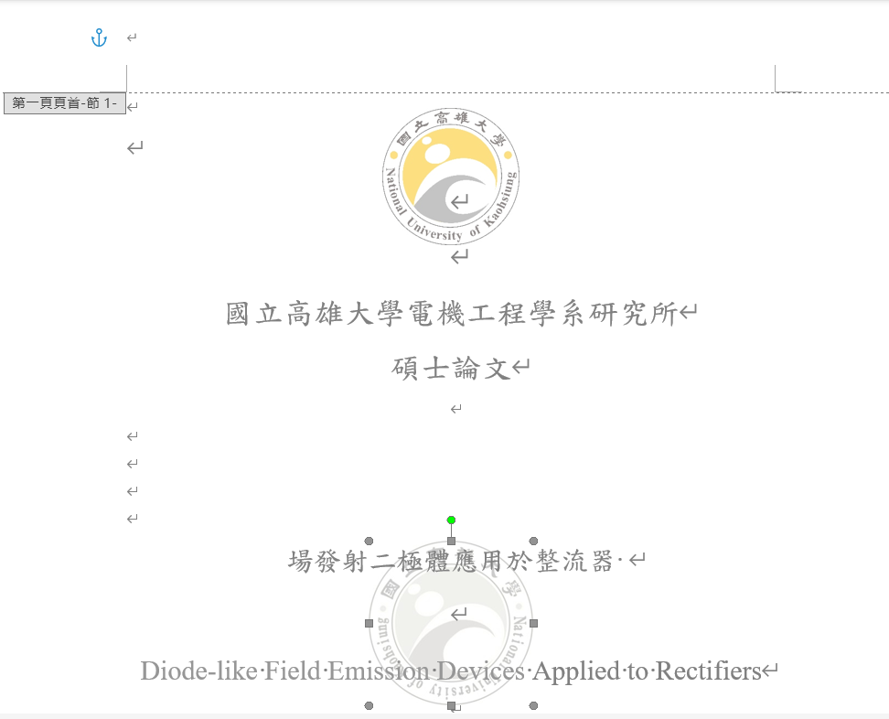
2.論文插入浮水印
浮水印大小須與封面頁高大校徽大小一致

Slide 8
2-1.刪除特定頁面浮水印
點兩下頁首進入編輯→顯示頁首與分節→點該頁面浮水印→按Delete刪除該浮水印
頁首
第一頁就會顯示【頁首-節-1】，第二頁就會顯示【頁首-節-2】以此類推。
按Delete刪除

Slide 9
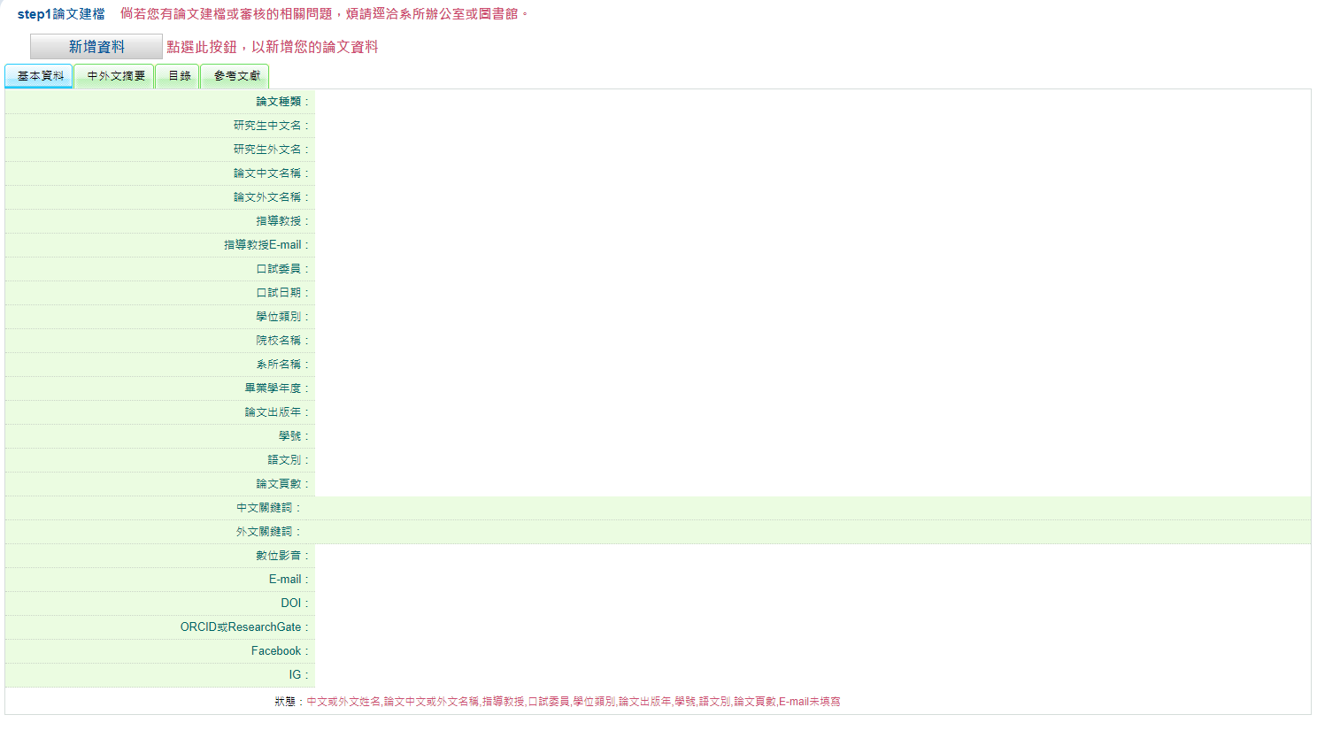
3.論文建檔
在執行此步驟前，建議先另存一份論文PDF檔→點選「新增資料」填寫
4項皆須填寫

Slide 10
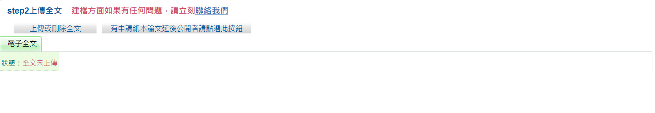
4.上傳全文
做學校題目選上傳或刪除全文；
做公司題目或涉及機密性者，選延後公開
以我為例，我選上傳或刪除全文

Slide 11
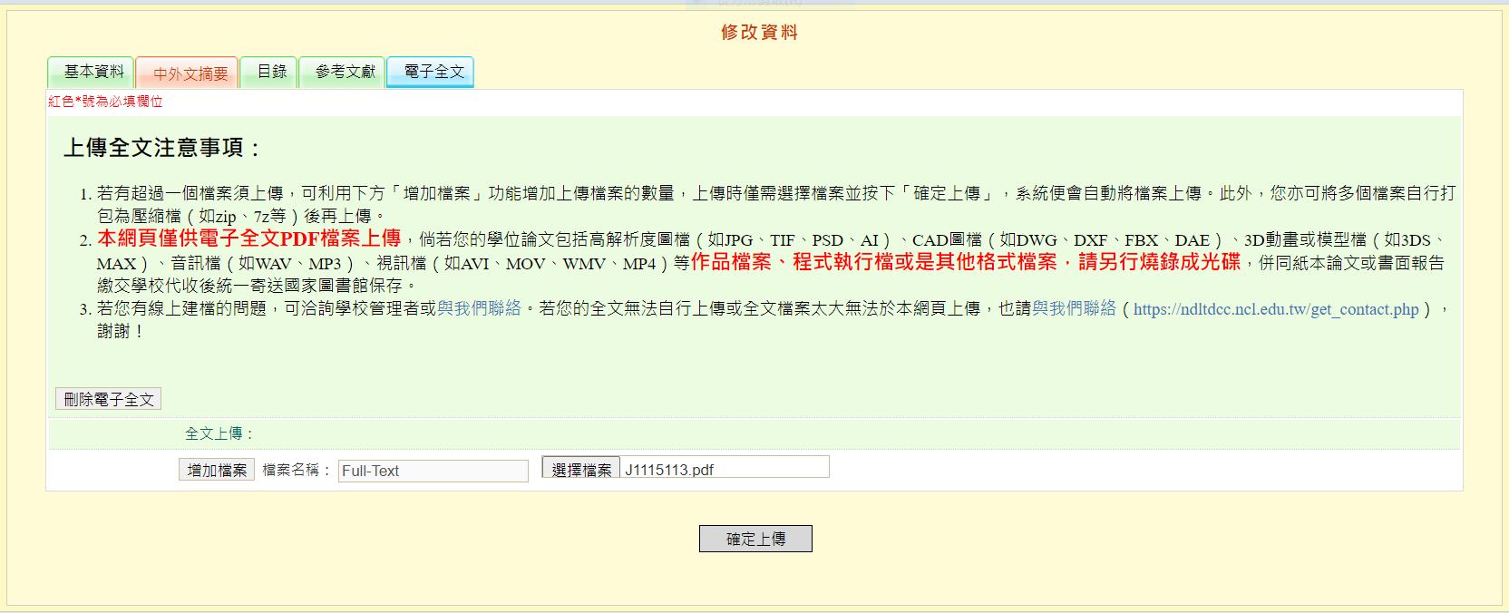
4.上傳全文
檔名建議為學號
確定沒問題後即可上傳

Slide 12
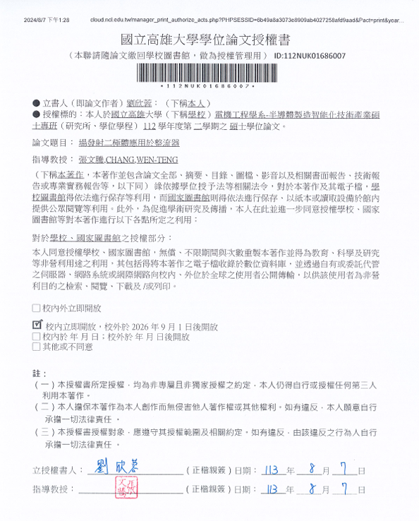
5.取得授權書
若需延後開放，請與指導教授討論
可蓋私章，不可蓋職章

